Slide 1
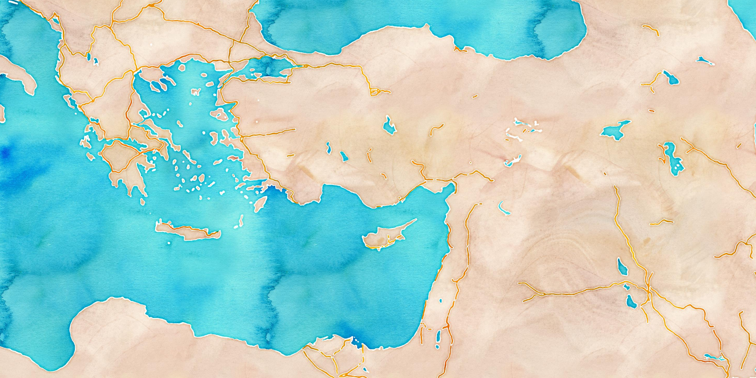
Die
Reise nach Rom

Slide 2
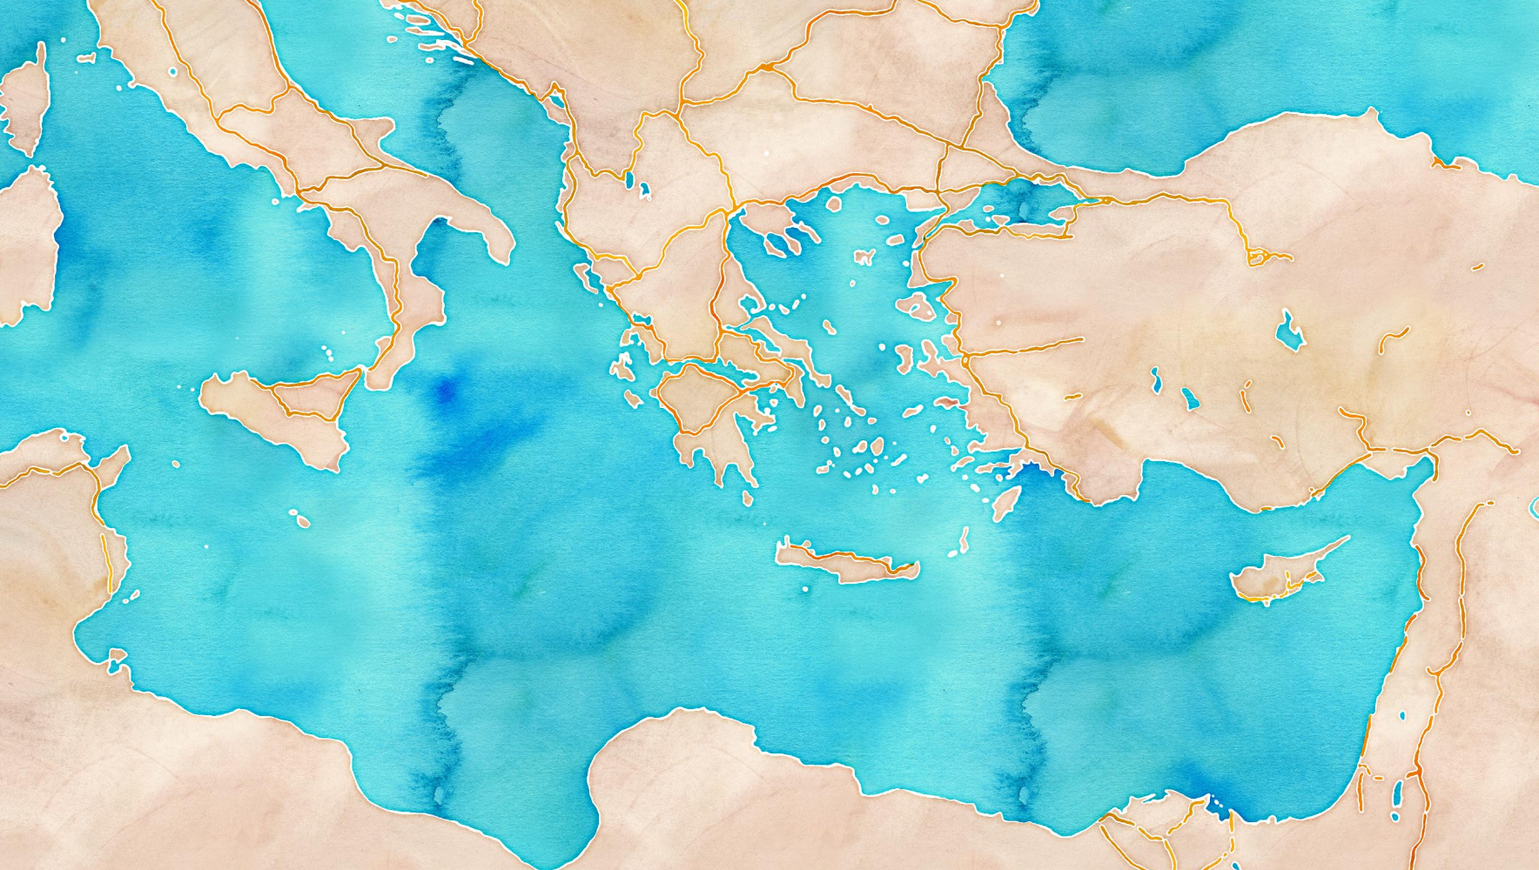
Die
Reise nach Rom
◉ Rom
◉ Puteoli
◉ Regium
Syrakus 
◉ Knidus
Cilicien
Pmphylien
◉ Myra
Malta
Phönix 
Kreta
◉ Schönen Häfen
Zypern
◉ Zidon
Cäsarea 
◉ Jerusalem

